Slide 1

TRƯỜNG TIỂU HỌC BÁT TRANG
CHÀO MỪNG QUÝ THẦY CÔ ĐẾN VỚI TIẾT
TOÁN – LỚP 1
Giáo viên: Vũ Thị Nhàn
Sinh năm: 1992
Lớp: 1E

Slide 2




Bài 24:
Luyện tập chung

Slide 3
Tiết 2

Slide 4
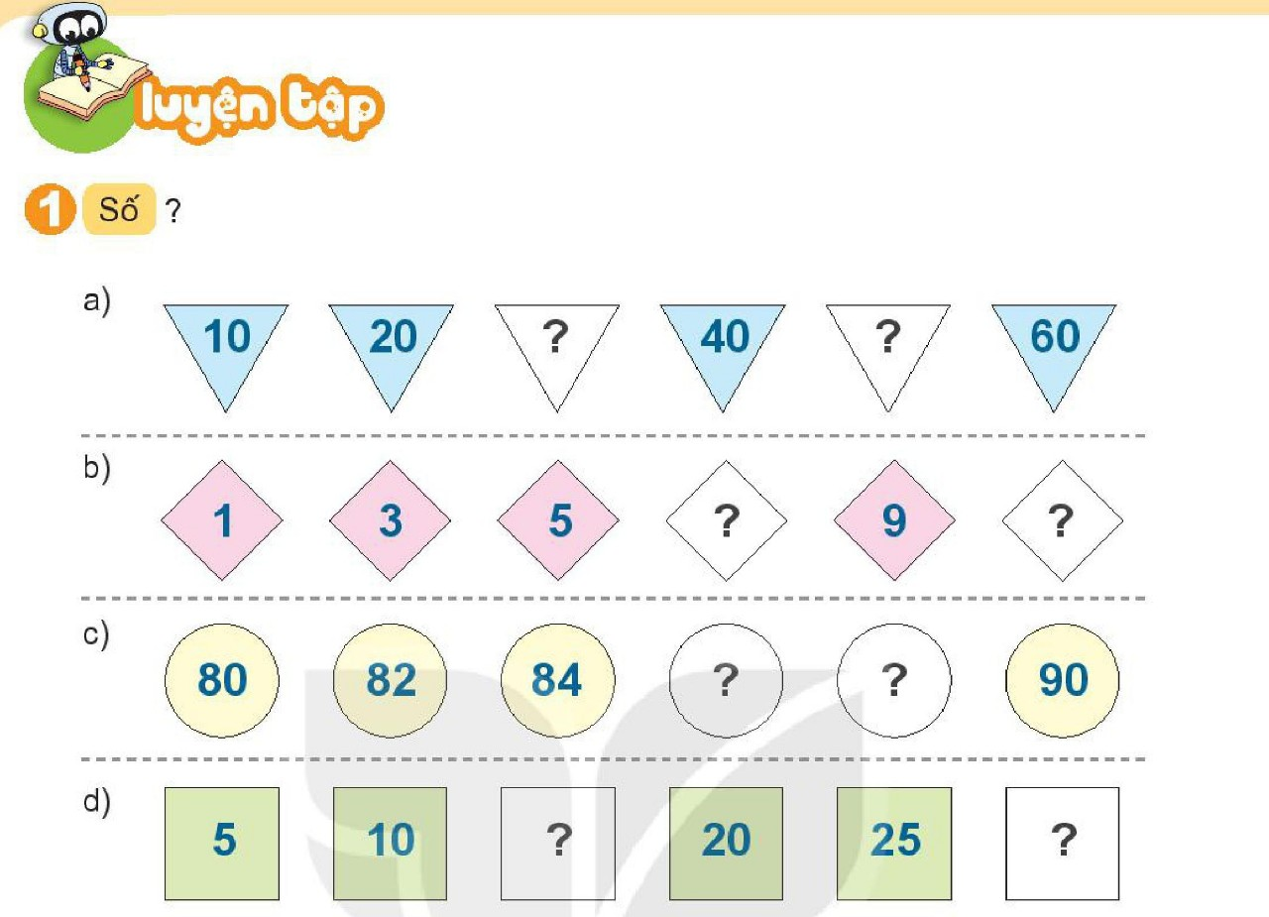
30
50
7
11
86
88
15
30

Slide 5

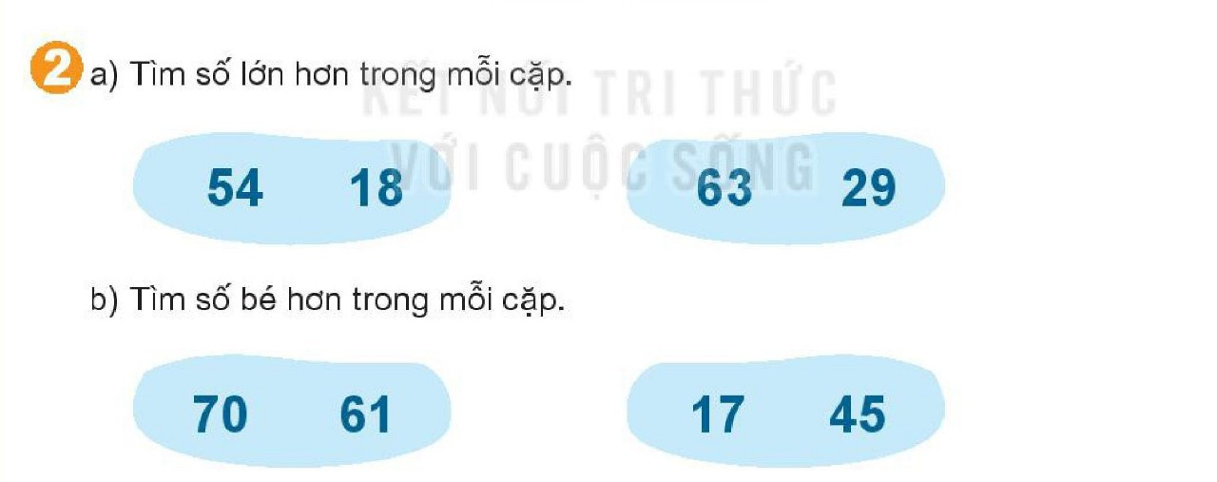

Slide 6
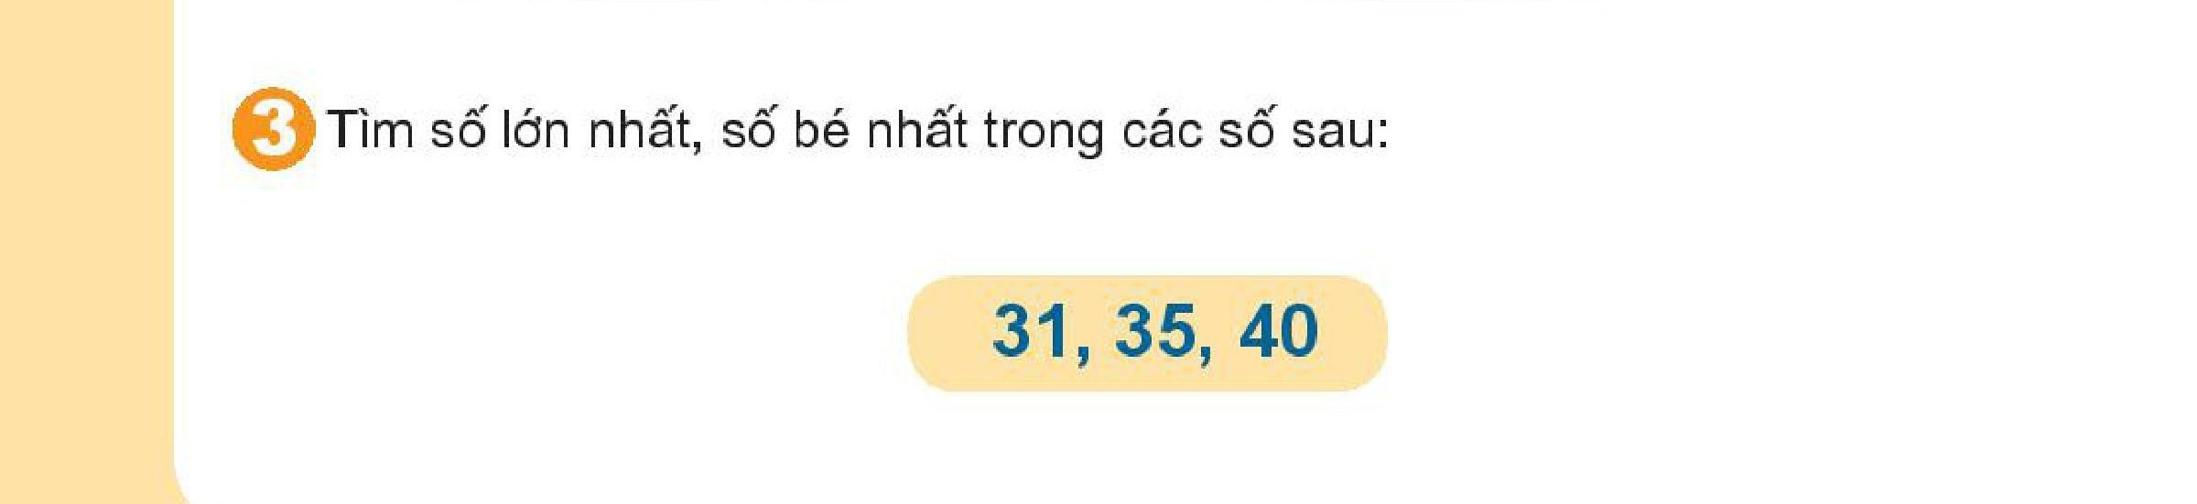
Số lớn nhất trong các số là số 40
Số bé nhất trong các số là số 31

Slide 7
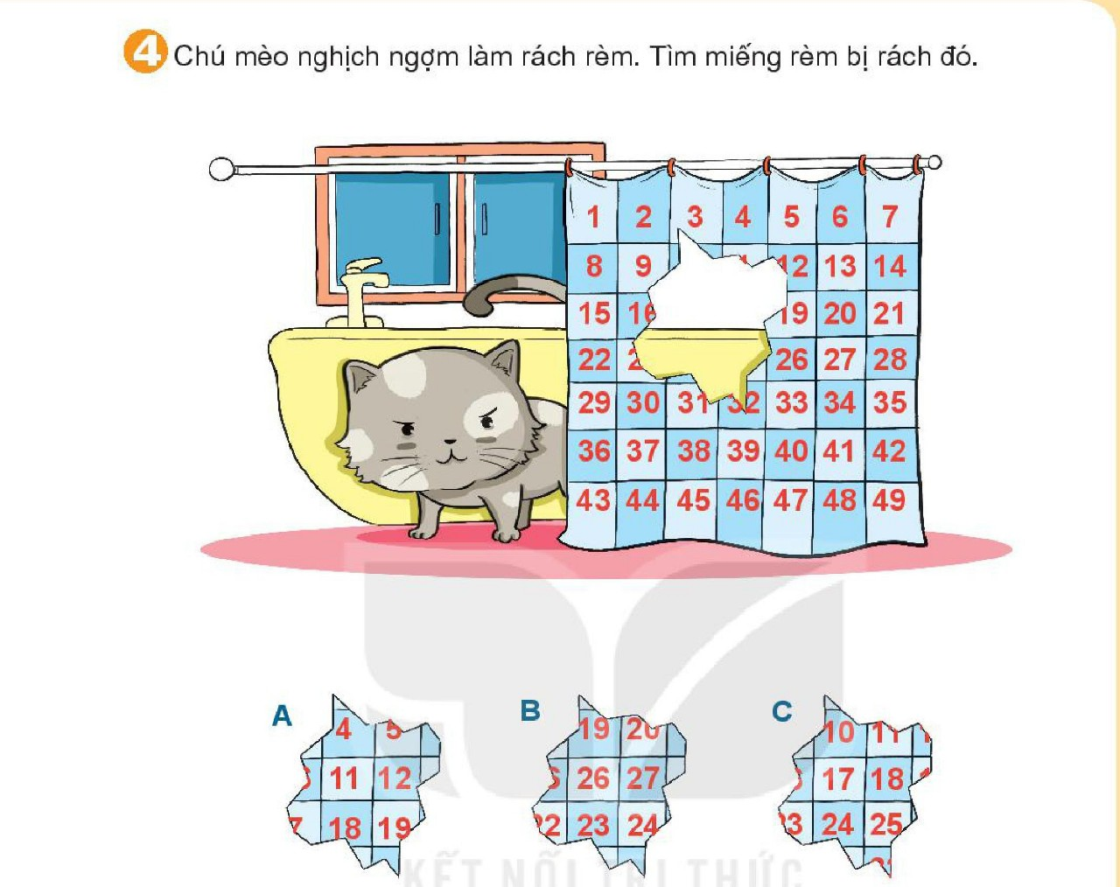

Slide 8
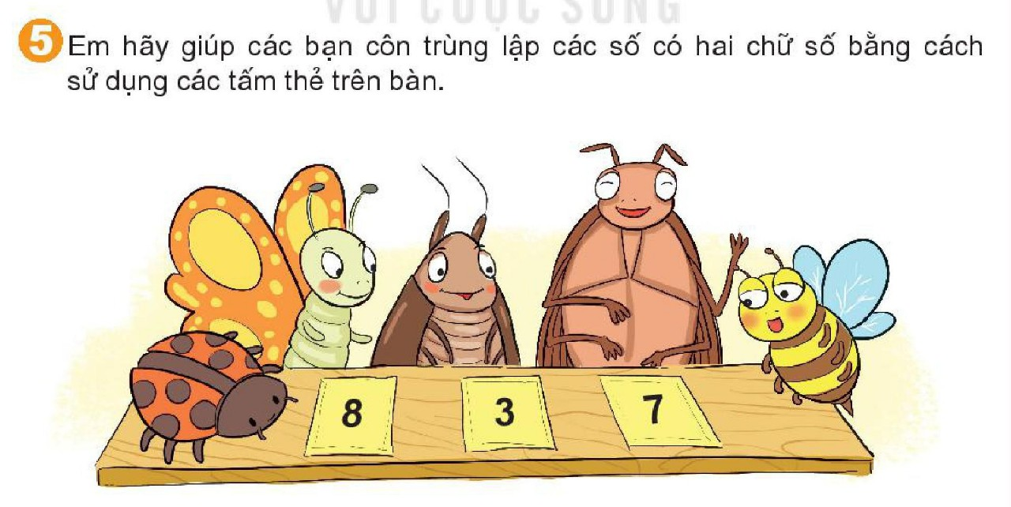

Slide 9

3
83
8
7
87
8
38
3
7
37
Vậy ta có thể lập được các số: 83; 87; 38; 37; 73; 78
3
73
7
8
78

